Slide 1
FINAL PROJECT PROPOSAL
AI Air Doctor
結合 IoT 空品數據與環境醫學知識的
個人化空氣品質健康代理人
AI Agent + Domain Knowledge + Data Analytics + Real-World Application
組員: 7115093066_楊禾睿、7115093063_徐崇皓、7115064183_謝秉樺、7115064202_譚人傑
課程: 物聯網與智慧系統應用專題 指導教授: 陳煥 教授

Slide 2
研究動機 Motivation
2 / 25
空氣污染是全球第二大早逝風險因子 (WHO & HEI 2025)
790 萬
1 / 8
86%
No.2
2023 年全球
空污致死人數
全球每 8 位死者
就有 1 位與空污有關
空污死亡來自心血管、
中風與呼吸道慢性病
僅次於高血壓的
全球第二大早逝風險
資料來源: Health Effects Institute, State of Global Air 2025 & The Lancet
台灣情境挑戰 (MOENV 2024/2025 & NCHU 2025 實證)
台灣 2024 年 PM2.5 全國年均降至 12.8 μg/m³ 且環境部於 2024/09 修訂嚴格標準 (年均 12 / 日均 30 μg/m³)，但秋冬中南部逆溫滯留仍頻繁超標，影響約 140–200 萬氣喘族群；NCHU 團隊 152 萬人研究 (BMC Med. 2025) 更證實 PM2.5 ≥ 25 μg/m³ 使運動保護力減半。
AI Air Doctor · Final Project Proposal

Slide 3
台灣實證案例新聞與 3I 說服力論證
3 / 25
真實事件案例 [24–26] · Interesting × Innovative × Important 完整說服閉環
📰 案例一：紅害馬拉松爭議 [24]
📜 案例二：政策白皮書早晚分流 [25]
🩺 案例三：國健署防護 3 招局限 [26]
2018 台中資訊盃公益馬拉松與高雄馬拉松均曾出現測站紅害／紫爆 (>100 μg/m³) 仍如期開跑，跑者遭批「人體空氣清淨機」，凸顯缺乏賽前逐時預報與運動劑量警語。
環境部 2025/05 發布《空氣品質政策白皮書》訂定 2030 (10 μg/m³)、2035 (8 μg/m³) 目標並推第一日「早晚分流預報」，然仍缺整合個人病史與 1km 微感測校正之決策代理。
國健署秋冬呼籲氣喘者減戶外活動、緊閉門窗留約 5 公分縫隙並用樂活氣象 APP；但既有 App 僅單點查詢，未計算 8–15× 跑步通氣劑量或 10–15 分鐘脈衝換氣窗口。
Interesting (趣味與切身兩難)
Innovative (跨模態閉環創新)
Important (公衛與政策急迫)
直擊日常悖論：為健康晨跑反因口呼吸使肺沉積增 >4.5× [23]；為擋霾緊閉窗戶卻使室內 CO₂ 破 1400 ppm 認知衰退 [22]。
首創將 Civil IoT (1km) 高濕補償、TimeBasedRollingSplit 防漏 24h 預報 + SHAP、雙軌 RAG 與 100% 護欄以 OpenSpec 封裝。
切合 2025 白皮書減半目標、全台 140–200 萬氣喘族群 [21] 與中興大學 152 萬人 ≥25 μg/m³ 運動效益驟減實證 [16]。
AI Air Doctor · Final Project Proposal

Slide 4
Abstract（摘要）與 Introduction（緒論）結構對照
4 / 25
六段式 (A–F) 精煉約 500 字摘要 × 詳盡規格版 · 嚴守「僅列 Expected Outcomes，不虛構數據」
📋 Abstract 六段式（A–F，約 500 字精煉對照）
Abstract (A–F) | 對應 Introduction | 核心對照關係
A. Attention Getter | A. Attention Getter | 同一組權威統計引題，Intro 展開台灣季風地形衝擊
B. But（挑戰） | B. Background C. Problem D. Limitations | Intro 補齊台灣 IoT 背景、晨跑四大支柱與四類系統瓶頸
C. Cure（解藥） D. Development | E. Innovation | Intro 聚焦三閉環、RH>75% 校準、雙軌與 OpenSpec 創新
E. Experiments F. Findings | F. Contributions | 統一 E1–E4 預計指標並歸納架構/技術/知識/應用貢獻
A. Attention Getter：引用 HEI 2025 全球 790 萬早逝、台 2024 年均 12.8 / 白皮書早晚分流、路跑紅害新聞、140–200 萬氣喘與 152 萬人運動閾值 [1,3,16,21,24–26]。
B. But（挑戰）：現有 App 僅單點數值無個人化；純 ML 缺語意轉譯；通用 LLM 缺即時感測與護欄易生幻覺；微感測 RH>75% 易虛高 [9–15,20]。
C. Cure（解藥）：提出 AI Air Doctor 個人化 Domain AI Agent，並以 OpenSpec 規格驅動實作。
D. Development（方法）：整合 LangGraph ReAct、MOENV+Civil IoT+CWA、XGBoost/Bi-LSTM+SHAP、換氣劑量×雙軌門檻、ChromaDB RAG 與護欄 [2–8,17–23]。
E. Experiments（評估）：規劃 2022–2025 盲測 (含臺中代表站) vs Persistence (E1)、30 異常/脆弱情境 (E2)、10 場 SHAP (E3) 與 100 併發/降級/SUS (E4)。
F. Findings（預期產出）：不虛構數據，預期 RMSE ≤9.5 (降35%+)、對齊 ≥95–96%、幻覺 ≤2–3%、100% 來源揭露與安全降級率、延遲 ≤4.2s、SUS ≥80。
AI Air Doctor · Final Project Proposal

Slide 5
期末專題規範符合度總覽 (1.1–1.4 × OpenSpec)
5 / 25
超越單一 Model 與 Chatbot · 規格驅動之 Domain AI Agent 雙軌對齊
編號 | 規範評估維度 | AI Air Doctor 設計實踐 | OpenSpec / 文件對應 | 符合度
1.1 | AI Agent (推理與調度) | LangGraph ReAct 狀態機、參數追問迴圈、時態路由與 Tool Calling，搭配強制引用反思護欄 | react-agent-guardrail Algorithm 1 (L01–29) | ✓ 高
1.2 | Domain Knowledge (領域知識) | WHO 2021 (15) 與 MOENV 2024 (12/30)、運動換氣係數 (1.0–1.8×)、RH>75% 校正與 CO₂ 換氣權衡 | personalized-exposure-rag Deep Research §5 | ✓ 高
1.3 | Data Analytics (數據分析) | MOENV (3km) + Civil IoT (1km/5km) + CWA、時空 KNN 補值、風向量 (u,v)、XGBoost/Bi-LSTM + SHAP | realtime-iot-ingestion pm25-forecast-shap | ✓ 高
1.4 | Real-World App (真實應用) | 鎖定台灣 140–200 萬氣喘族群 [21] 與 152 萬人運動閾值 [16]，支援 Streamlit 與 LINE Bot 雙介面 | Proposal §1–§3 DESIGN.md §1–§12 | ✓ 高
OpenSpec Spec-Driven 驗證狀態 (v1.2.0)
核心評量準則檢核
openspec validate ai-air-doctor-mvp → Valid | Progress: 4/4 artifacts complete
(proposal.md · design.md · tasks.md · 4 Capability Specs)
✓ 完整整合「懂大氣與環境醫學 + 會取台灣即時數據 + 能定量預報 + 有客觀實證出處」
✓ 嚴禁虛構數據：E1–E4 全面採 Expected Outcomes 標示
AI Air Doctor · Final Project Proposal

Slide 6
問題定義 Problem
6 / 25
民眾真正想問的，不是「AQI 多少」，而是「我該怎麼做」
💬 使用者提問情境
現有方案 | 能做到 | 做不到
空品 App (環境即時通) | 顯示即時單點數值 | ✗ 無個人化建議與成因
PM2.5 預測研究 | 預測未來數值矩陣 | ✗ 缺乏語意解釋與行動處方
一般 LLM (ChatGPT) | 自然語言對話 | ✗ 無即時數據、易生醫療幻覺
近期空品 Agent 研究 | LLM + 政策資料分析 | △ 偏宏觀政策、缺乏個人化
「我有慢性氣喘，明天早上 7 點
想去大安森林公園跑步，可以嗎？」
回答這個問題，系統必須同時具備四大支柱:
① 即時微環境感測 (環境部標準站 + Civil IoT 微型感測)
② 24h 前瞻氣象預測 (風速、逆溫潛勢、濕度預報)
③ 個人健康檔案換算 (運動換氣量加權劑量計算)
④ 臨床環境醫學指引 (WHO 2021 與台灣 AQI 臨床對策)
AI Air Doctor · Final Project Proposal

Slide 7
文獻回顧 Related Work
7 / 25
½ AI Technology + ½ Domain Know-how (經查證之 8 篇 2024–2026 核心研究對比表)
Ref | Year | Problem | AI Method | Domain Knowledge | Dataset | Findings | Limitation / Gap
[9] | 2025 | LA 野火空品與公衛政策 | Instructor-Worker LLM | 野火煙霧、公衛分級 | 2025 LA 野火監測 | 多代理協作產出政策通報 | 偏宏觀政策無個人化預報
[10] | 2025 | 非專家難解讀即時感測 | LLM + MCP Server | PM2.5/PM10/VOC 規範 | 即時空品感測串流 | MCP 工具調用顯著降幻覺 | 缺少 24h 預測與醫療 RAG
[11] | 2026 | 感測串流對民眾門檻高 | 代理型 LLM + 檢索 | 污染閾值與呼吸風險 | 環境感測與科學文獻 | EnQyMo 自動結合法規預警 | 缺台灣高濕校正與換氣加權
[12] | 2026 | 資料稀缺區多污染物預報 | 氣象微調 LLM (GPT4AP) | 氣象與跨污染物關聯 | 多區域氣象污染集 | 提升跨站點預報遷移能力 | 缺 SHAP 成因與臨床互動
[13] | 2024/25 | LLM 個人疾病預測準確度 | 特徵 + 權衡評分 + RAG | 臨床風險因子與報告 | 個人醫療報告與知識庫 | Health-LLM 顯著提升準確度 | 缺即時 IoT 與空間氣象接入
[14] | 2024 | 台灣尖峰 PM2.5 時空變異 | Geo-AI 集成 + SHAP | 交通排放與微氣象擴散 | 台灣測站與地理資料 | 量化氣象與空間關鍵貢獻 | 純估計模型無互動處方
[15] | 2026 | 台灣微感測高濕校正建模 | ML 融合 + RH 補償 | 光散射吸濕成長機制 | 台灣微感測網 + AOD | 納入 RH 大幅提升精度 | 僅網格製圖無前瞻建議
[16] | 2025 | 空污下運動健康淨效益 | 統合分析與世代匯集 | 運動效益 vs PM2.5 劑量 | 7 世代 152 萬成人 | ≥25μg/m³ 保護效益減半 | 需智慧 Agent 落實排程
AI Technology (1/2 AI)
Domain Knowledge (1/2 Domain)
XGBoost / Bi-LSTM · SHAP 可解釋 [14,17,18,19] · ReAct/RAG [7,8] · Multi-Agent/MCP/EnQyMo/GPT4AP/Health-LLM [9–13]
WHO 2021 & MOENV 2024 [2,3] · RH>75% 感測物理校正 [15,20] · 152萬人運動劑量 [16,23] · 氣喘與 CO₂ 認知 [21,22]
AI Air Doctor · Final Project Proposal

Slide 8
研究缺口 Research Gap
8 / 25
Existing Research → Limitations → Research Gap → Our Project
Existing Research
Limitations
Research Gap
Our Project
PM2.5 預測模型 (LSTM)
LLM 空品代理人 (政策)
預測只輸出數字黑盒子
Agent 缺乏即時感測與個人化
缺少整合即時 IoT + 24h 預測 +
環境醫學 RAG 的個人化 Agent
AI Air Doctor
領域智慧代理人
核心能力矩陣 | 空品 App | PM2.5 預測模型 | 一般 LLM | 近期空品 Agent | AI Air Doctor
即時多源 IoT 數據 (環境部 + Civil IoT) | ✓ | ✓ | ✗ | ✓ | ✓
24h 機器學習污染趨勢預測 | ✗ | ✓ | ✗ | △ | ✓
SHAP 大氣特徵歸因 (逆溫/風速解釋) | ✗ | △ | ✗ | ✗ | ✓
環境醫學臨床指引 (WHO / AQI RAG) | ✗ | ✗ | △ 易生幻覺 | △ | ✓ (100% 來源回溯)
個人健康檔案與運動暴露換算 | ✗ | ✗ | ✗ | △ | ✓ (係數加權)
AI Air Doctor · Final Project Proposal

Slide 9
領域深度研究：五大專家核心思維 (佔比 20%)
9 / 25
大氣科學與環境醫學專家普遍認同之 5 Core Mindsets
1. 暴露劑量 ≠ 環境濃度
💡 系統架構落地: personalized-exposure-rag 換氣加權
跑步換氣量由 6–8 升至 50–100+ L/min (8–15 倍) 且口呼吸；PM2.5 ≥25μg/m³ 使運動保護力減半 [16,23]。
2. 敏感族群無安全閾值
💡 系統架構落地: 氣喘者自動切換 WHO 2021 (15μg/m³)
WHO 證實低濃度仍呈無閾值線性風險，台灣約 140–200 萬氣喘族群耐受度遠低於常人。
3. 微環境異質與感測物理
💡 系統架構落地: 3km 標準站 + 1km 微感測 + RH 閘門
街谷微區濃度差異大，但光散射感測器在 RH>75% 易吸濕膨脹虛高，需氣象校正與標準站比對。
4. 大氣動力學非線性主導
💡 系統架構落地: 特徵工程含風向量(u,v)與溫差 ΔT
高污染主因多為輻射逆溫、混合層下壓與靜風停滯，而非排放源突增，須納入氣象動力場。
5. 前瞻預警重於事後確認
💡 系統架構落地: 時態路由優先 24h 預報與開窗推薦
氣道發炎具滯後與不可逆性，需於高峰前 1–6 小時啟動關窗、HEPA 或調整戶外訓練窗口。
AI Air Doctor · Final Project Proposal

Slide 10
領域深度研究 (II)：三大專業爭論與系統權衡
10 / 25
Controversies (觀點 A ↔ 觀點 B → Evidence → Consensus → Unresolved → OpenSpec 權衡)
Trade-off 1：低成本光散射微感測器（空間密度）vs. 高濕度誤差（量測準確）
觀點 A（高密度感知）：Civil IoT 上萬顆微感測可捕捉 1km 局部熱點 ↔ 觀點 B（品管派）：無加熱除濕在 RH>75% 發生吸濕膨脹虛高漂移 [15,20]。
💡 共識與 OpenSpec 落地（realtime-iot-ingestion）：不取代標準站開罰，於 RH>75%（尤 >85%）啟動補償並比對 5km 環境部標準站剔除假峰。
Trade-off 2：室外紅害防滲透密閉（阻絕 PM2.5）vs. 室內通風換氣（CO₂ 認知衰退）
觀點 A（極限封閉）：紅害時緊閉門窗開 HEPA 阻絕微粒 ↔ 觀點 B（換氣派）：CO₂ 達 1,000–1,400+ ppm 即顯著傷害決策與認知（COGfx [22]）。
💡 共識與 OpenSpec 落地（personalized-exposure-rag）：結合物業 24h 預報找出擴散較佳窗口，排程 10–15 分鐘「脈衝換氣」＋ HEPA 最大 CADR。
Trade-off 3：WHO 2021 嚴格指引（15 μg/m³）vs. 法定標準（30 μg/m³）與警報疲勞
觀點 A（公衛極嚴）：低濃度亦具風險應一律用 WHO 15 μg/m³ [2] ↔ 觀點 B（溝通治理）：全體天天發紅害警報將導致民眾麻木的 Alert Fatigue。
💡 共識與 OpenSpec 落地（personalized-exposure-rag）：採雙軌差異化揭露——一般對齊台灣 2024 標準 [3]；氣喘/長者/孕幼強制對齊 WHO 2021。
AI Air Doctor · Final Project Proposal

Slide 11
領域深度研究 (III)：十個深度理解問題 (10 Details 完整覆蓋)
11 / 25
涵蓋 Why / What-if / Trade-off / Failure / Evidence / Comparison / Design / Scenario / Guardrail / Architecture
1. 【Why / 大氣光化學】夏季晴朗 PM2.5 僅 8μg/m³ 為何停體育課？紫外線催化 NOx+VOCs 生成臭氧 O₃ 警戒，資料管線須同步追蹤 6 項污染物。
6. 【Comparison / 溯源診斷】如何區分北方沙塵暴與本地滯留？沙塵為粗粒主導 (PM10 暴衝、PM2.5/PM10 降且由北往南推)；本地滯留 PM2.5/PM10 常 >0.6–0.7。
2. 【What-if / 逆溫物理】清晨風速 0.3m/s 伴隨 200m 輻射逆溫有何後果？「下冷上暖」如鍋蓋鎖死通勤廢氣，須待日出加熱打破逆溫方消散。
7. 【Design / 時序防漏】預測訓練為何嚴禁 Random K-Fold？強時間自相關會把未來觀測滲入訓練集造成虛假高 R²；強制採 TimeBasedRollingSplit。
3. 【Trade-off / 室內微環境】室外 PM2.5 85 且密閉會議室 CO₂ 達 1400–1700ppm 如何處方？挑選相對低風壓窗口 10–15m 脈衝換氣後關窗開最大 HEPA [22]。
8. 【Scenario / 精準差異】同處 28μg/m³，健康孕婦與異位性皮膚炎青年處方差異？孕婦依 WHO 敏感門檻防胎盤與內皮發炎；青年著重物理遮蔽與皮膚清潔。
4. 【Failure / 感測物理】陰雨 RH 95% 微感測報 110 但標準站僅 18 之主因？光散射在 RH>75–85% 吸濕膨脹虛高，須靠 5km 標準站交叉校驗 [15,20]。
9. 【Guardrail / 偏方攔截】問「吃黑木耳能否清肺 PM2.5」如何回應？RAG 指出消化道與肺泡路徑不相交，無臨床清肺實證，強制導回 N95 與 HEPA。
5. 【Evidence / 運動生理】如何說服在 38μg/m³ 戶外長跑的氣喘者？跑步通氣量 VE 增 8–15 倍且口呼吸沉積 >4.5× [23]；≥25μg/m³ 運動保護力減半 [16]。
10. 【Architecture / 解耦】為何不讓 LLM 直接做 End-to-End 數值預報？LLM 不擅多變量連續回歸；解耦「XGBoost/LSTM+SHAP」與「LLM 工具」兼顧精度與延遲。
AI Air Doctor · Final Project Proposal

Slide 12
提出方案 Proposed Solution
12 / 25
AI Air Doctor — 具備環境醫學專業能力的 Domain AI Agent
🤖 AI Agent (ReAct)
📚 Domain Knowledge
LangGraph 狀態機，解析自然語言意圖、動態調度 4 大工具組，支援反思護欄機制
WHO 2021 指引、台灣 AQI 臨床防護規範、各級口罩過濾手冊向量知識庫
📈 Data Analytics
🌏 Real-World Application
XGBoost + LSTM 時序回歸，SHAP 解釋風速、溫濕度與逆溫層影響因子
敏感族群個人化健康防護處方、戶外活動安全時段推薦、智慧通風指引
核心原則: 每一則建議都附上「測站來源 + 預測信心 + 醫學指引出處」，拒絕偽建議
AI Air Doctor · Final Project Proposal

Slide 13
AI Air Doctor: Three Core Innovations
13 / 25
三大核心創新（中英雙語定位）與一句話核心研究價值典範轉移
本研究提出 AI Air Doctor：結合自然語言主動代理、雙層 IoT 高濕校正與可解釋環境醫學推理之個人化空氣品質健康代理人，旨在突破傳統被動查表、ML 黑盒無行動轉譯及 LLM 缺乏即時感測與臨床護欄之限制。
1. Natural Language & Proactive Dual-Layer IoT Interaction — 自然語言與主動式雙層感知互動
以 LangGraph ReAct 狀態機與主動追問迴圈解析時間/地點/活動，即時串接環境部 3km 標準站與 Civil IoT 1km 微感測（RH>75% 補償、5km 比對、API 逾 3s 降級 72h 快取），免除跨平台人工判讀負擔 [4,15,20]。
2. Explainable Spatio-Temporal Forecasting & Exposure Dose Engine — 可解釋時序預報與生理劑量引擎
以 TimeBasedRollingSplit 防洩漏管線訓練 XGBoost / Bi-LSTM 預測 24h PM2.5，搭配 SHAP 拆解風場 (u,v) 與逆溫潛勢 ΔT 成因，再依 1.0–1.8× 運動換氣倍數換算實際吸入暴露劑量 [14,16,19,23]。
3. Context-Aware Clinical RAG & Evidence Guardrail — 情境感知環境醫學 RAG 與雙層安全護欄
依 SQLite 健康檔案自動切換一般（MOENV 2024）與敏感族群（WHO 2021）門檻，透過 ChromaDB 檢索臨床指引與國健署防護 3 招，並由 SafetyGuardrail 強制核對 100% 測站與文獻出處 [2,3,21,22,26]。
核心研究價值：從「被動式單點 AQI 查詢（Passive Point AQI Lookup）」，邁向「主動式、情境感知、生理劑量量化與實證可追溯的個人化空氣品質健康代理（Proactive, Context-Aware, Dose-Quantified & Evidence-Grounded Air Health Agent）」。
AI Air Doctor · Final Project Proposal

Slide 14
Agent 設計 Agent Design
14 / 25
Role · Tools · Decision Logic · 暴露劑量矩陣
🩺 Agent 角色 (System Prompt)
Tool | 輸入 | 輸出 | 資料來源
get_realtime_aq | location | PM2.5、O₃、AQI、測站 | 環境部 OpenAPI / Civil IoT
get_weather | location | 溫濕度、風向風速、雨量 | 中央氣象署 OpenAPI
forecast_pm25 | station, horizon | 24h 預測值、信賴區間、SHAP | XGBoost / LSTM 引擎
search_health_kb | risk, condition | Top-k 處方段落 + 文獻出處 | ChromaDB 向量庫
get_user_profile | user_id | 年齡、慢性病史、活動偏好 | SQLite 本機庫
• 結合大氣科學與環境醫學的專業顧問
• 必須先用工具取得數據，禁止憑空猜測
• 醫療建議必須 100% 引用知識庫出處
• 敏感族群自動啟用嚴格 WHO 2021 門檻
• 結尾強制附上醫療免責聲明
🧠 決策推理核心
1. 實體辨識: 時間、地點、活動強度
2. 個人健康檔案比對 (氣喘/長者/一般)
3. 時態路由: 即時觀測 vs ML 預測
4. 暴露評估: 濃度 × 運動換氣係數
5. RAG 檢索臨床對策 → 護欄驗證
族群分類 (PM2.5 μg/m³) | 🟢 低風險 | 🟡 中風險 | 🟠 高風險 | 🔴 極高風險
一般民眾 (MOENV 2024) | ≤ 30 | 31–50 | 51–70 | > 70
敏感族群 (WHO 2021 對齊) | ≤ 15 | 16–30 | 31–50 | > 50
AI Air Doctor · Final Project Proposal

Slide 15
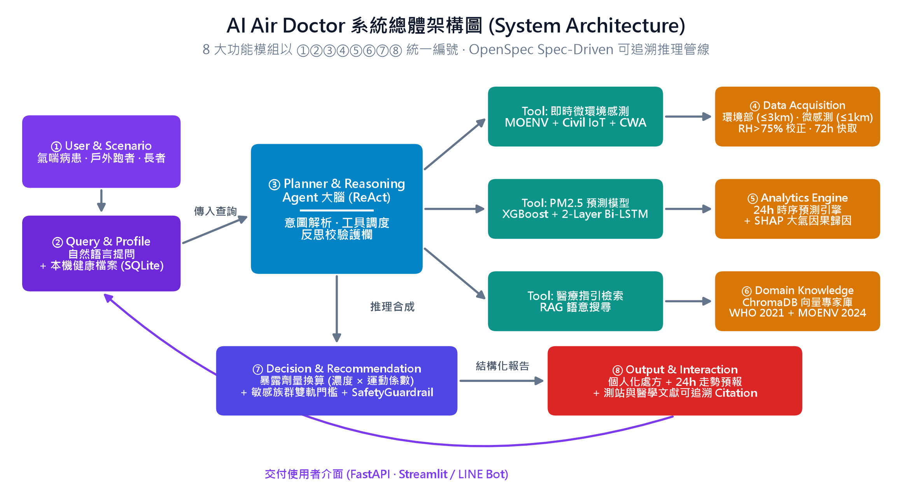
系統架構 Architecture (8 大模組編號)
15 / 25
① User ──> ② Input ──> ③ Agent ──> ④ Data ──> ⑤ ML ──> ⑥ KB ──> ⑦ Decision ──> ⑧ Output
AI Air Doctor · Final Project Proposal

Slide 16
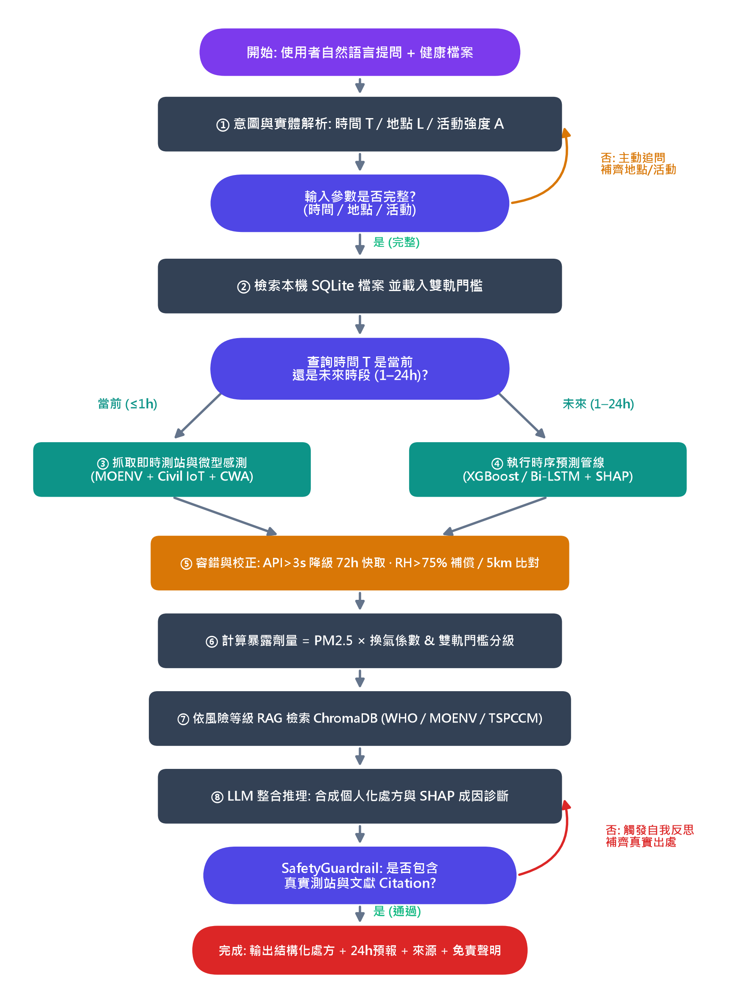
處理流程 Flowchart
16 / 25
完整輸入、條件分支、例外補償與護欄反思迴圈
📍 推理實例: 氣喘跑者明早運動諮詢
1 解析意圖: 大安森林公園 · 明早 07:00 · 跑步
2 健康檔案: 氣喘病史 → 自動採用 WHO 嚴格門檻
3 時態判定為未來 → 調用 forecast_pm25 工具
預測 PM2.5 = 38 μg/m³ (SHAP: 夜間輻射逆溫滯留主導)
4 計算暴露量: 38 × 1.8 (跑步換氣係數) = 68.4 → 🔴 極高風險
5 RAG 檢索: WHO 2021 指南與胸腔醫學會氣喘運動處方
6 Guardrail 驗證: 確認包含數據測站與文獻標註
💡 輸出處方:「強烈建議取消戶外跑步改為室內運動；
預估上午 10 點逆溫打破後好轉，外出請配戴 N95。」
[依據: 台灣環境部古亭站預測 / WHO 2021 Air Guidelines]
AI Air Doctor · Final Project Proposal

Slide 17
核心演算法 Pseudocode
17 / 25
Algorithm 1 (Agent 主推理與護欄) · Algorithm 2 (時空防漏預報訓練)
Algorithm 1: AI Air Doctor Reasoning & Advisory
Input : Query Q, Profile U | Output: Report R, Risk S, Citations C
01: (loc, target_t, act) ← LLM_EntityExtractor(Q)
02: while missing(loc) or missing(act) do
03: (loc, act) ← PromptUserClarification(loc, act)
04: w_act ← LookupActivityFactor(act) // Running:1.8, Rest:1.0
05: if target_t ≤ CurrentTimestamp() + 1h then
06: raw_aq ← Tool_FetchRealtimeAQ(loc, timeout=3s, ttl=72h)
07: raw_wx ← Tool_FetchRealtimeWeather(loc, timeout=3s)
08: pm25 ← CalibrateMicroSensor(raw_aq, raw_wx.RH, 5km).pm25
09: shap_exp ← "Direct Real-time Observation"
10: else
11: feat ← BuildLagAndMeteoFeatures(loc, horizon=target_t)
12: (pm25, CI) ← Tool_RunForecastModel(feat)
13: shap_exp ← Tool_RunSHAPExplainer(feat, top_k=3)
14: dose ← pm25 * w_act ; th ← GetDynamicThreshold(U.cond)
15: S ← ComputeRiskLevel(dose, th) // WHO(15) vs MOENV(30)
16: docs ← Tool_RAGSearch(act, U.cond, risk=S, top_k=3)
17: R ← LLM_Synthesize(Q, pm25, S, shap_exp, docs, U)
18: while CheckEvidenceGuardrail(R, docs, raw_aq) is False do
19: R ← LLM_SelfRefine(R, docs, mode="strict_citations")
20: return FormatWithDisclaimers(R), S, ExtractMeta(docs)
Algorithm 2: Spatio-Temporal PM2.5 Forecasting
Input : Hourly Station Dataset D (2022–2025), Horizon H=24h
Output: Best Forecast Model M_best, Metrics Dict E
01: D ← ImputeGapsLinearAndKNN(D, short_h=3, k=5)
02: D ← FilterHumidityAnomalies(D, threshold_RH=95%)
03: Feature_Matrix F ← ∅
04: for each timestamp t in D do
05: u ← -1.0 * D[t].wind_spd * sin(D[t].wind_dir * π/180)
06: v ← -1.0 * D[t].wind_spd * cos(D[t].wind_dir * π/180)
07: lags ← ExtractLags(D.pm25, t, [1, 2, 3, 6, 12, 24])
08: diurnal ← [sin(2π*t.h/24), cos(2π*t.h/24)]
09: inv_pot ← D[t].temp_surface - D[t].temp_dewpoint
10: F.append([lags, u, v, diurnal, inv_pot, D[t].RH])
11: end for
12: (F_tr, F_te) ← TimeBasedRollingSplit(F, "2025-01-01")
13: M_base ← FitPersistenceModel(F_tr)
14: M_xgb ← TrainXGBoost(F_tr, n=500, depth=6, lr=0.03)
15: M_lstm ← TrainBiLSTM(F_tr, seq=24, hidden=128, drop=0.2)
16: E ← EvaluateMetrics({M_base, M_xgb, M_lstm}, F_te)
17: M_best ← SelectBestModelByRMSE(E)
18: return (M_best, E)
AI Air Doctor · Final Project Proposal

Slide 18
資料來源與預測模型 Data & ML Pipeline
18 / 25
100% 台灣官方開放資料 · 民生公共物聯網 · 可解釋時序預測
資料來源 | 核心特徵欄位 | 更新頻率
環境部標準測站 | PM2.5、PM10、O₃、NO₂、SO₂、AQI | 每小時
民生公共物聯網 | 社區空氣盒子 PM2.5、溫濕度 | ~5 分鐘
中央氣象署開放台 | 氣溫、相對濕度、風向、風速、雨量 | 每小時
自建 ESP32 (選做) | PMS5003 + SHT31 室內微粒感測 | 每分鐘
Algorithm 2 · 時序特徵與模型
• 資料跨度: 2022–2025 年逐時資料
• 補值機制: 時空 KNN 反距離加權補值
• 特徵工程: Lag 1–24h、風向量分解(u, v)、日夜溫差逆溫指標
• 資料切分: 嚴格 Time-Series Split (2025 為盲測集)
• 預測模型: XGBoost + 2-Layer Bi-LSTM 雙軌，SHAP 歸因
系統技術選型與 OpenSpec 架構
Spec-Driven: OpenSpec 1.2.0 (4 Capabilities) · LLM: Gemini / GPT-4o · Agent: LangGraph · 時序 ML: XGBoost、PyTorch、SHAP · 向量庫: ChromaDB · 介面: FastAPI + Streamlit / LINE Bot
AI Air Doctor · Final Project Proposal

Slide 19
實驗設計與預期成果 Experiments & Expected Findings
19 / 25
實驗編號 | 測試項目 | 對比基準 (Baseline) | 評估指標 (Metrics) | 預期達成目標 (統一口徑)
E1 數值預測效能 | 24h PM2.5 預測 (含臺中測站子集) | Persistence / 線性回歸 | MAE, RMSE, R² (1h/6h/24h) | RMSE 降 35%+ (≤9.5), 6h R² ≥ 0.82
E2 醫療處方安全性 | 30 組脆弱/越界情境 | 原始 GPT-4o / 無時序 RAG | 指引對齊率、幻覺率、來源率 | 幻覺 ≤ 2–3%，對齊 ≥ 95–96%，100% 來源
E3 成因可解釋性 | 10 場歷史紅害事件 | 無 SHAP 之純文字預測 | 專家成因歸因評分 (1–5) | 大氣成因吻合度 ≥ 4.5 分
E4 系統高可用性 | 100 併發 + 故障注入 | 傳統多層雲端架構 | 延遲、安全降級覆蓋率、SUS | 延遲 ≤ 4.2s，安全降級 100%，SUS ≥ 80
🎯 Expected Findings (嚴格依據作業規範，不虛構實驗數據)
24h PM2.5 (含臺中忠明/大里/西屯逆溫場景) 誤差降 35%+，具物理可解釋性
Agent 處方對齊率 ≥95–96%、100% 測站與醫學文獻來源揭露、幻覺 ≤2–3%
API>3s 72h 快取暨 RH>85% 異常比對達 100% 安全降級覆蓋率，避免盲點風險
AI Air Doctor · Final Project Proposal

Slide 20
預期貢獻與學術研究價值
20 / 25
Expected Contributions (實務工程四大維度) × Academic Value (三大方法學貢獻)
🛠️ 一、預期工程與社會實務貢獻（4 維度）
🎓 學術價值 I：跨尺度高濕 IoT 資料同化方法
1. 規格驅動工程貢獻：轉換為 OpenSpec spec-driven 四能力規格與可驗證場景，配合 DESIGN.md 達成無縫團隊移交。
提出結合 CWA 濕度場與 5km 法規基準站交叉比對之 RH>75% 非線性補償框架，解決亞熱帶參與式微感測網漂移難題 [15,20]。
2. 高可用感測與預報：建置含臺中代表測站檢核與 3s 超時 72h 快取架構，達成 100% 來源揭露與安全降級率。
🎓 學術價值 II：防漏時序與物理可解釋混合預報
確立 TimeBasedRollingSplit 嚴格防自相關洩漏準則，結合風向量 (u,v)、逆溫 ΔT 與 SHAP 彌補「高精度卻無物理敘事」研究斷層 [14,19]。
3. 雙軌環境醫學 KB：結構化對齊 WHO 2021、MOENV 2024/2025 白皮書、TSPCCM 氣喘與國健署防護 3 招 [21,25,26]。
🎓 學術價值 III：高風險健康代理人雙層安全護欄
4. 普惠式運動防護：透過 Streamlit / LINE Bot 協助 140–200 萬氣喘族群與跑者主動降低有害吸入暴露劑量。
驗證「確定性生理劑量數學工具 + ReAct 強制引用反思迴圈」可將醫療偏方幻覺壓抑至 ≤2–3%，提供具通則性 Domain Agent 設計範式 [9–13]。
AI Air Doctor · Final Project Proposal

Slide 21
A2Z SOP 全結構映射總覽 (I)：A–O & PA–PM
21 / 25
對標《2020 A-Z SOP》完整論文與提案邏輯映射 (docs/AI_Air_Doctor_Proposal_Analysis.md)
區段 | 字母 | A2Z 定義 → AI Air Doctor 落實映射
Abstract | A–C | A: 790萬/台12.8/152萬人 B: 單點/無預報/RH>75%/幻覺 C: AI Air Doctor
Abstract | D–F | D: ReAct+IoT+ML+SHAP+RAG E: E1–E4 規劃 F: Expected Outcomes 不虛構
Intro | G–I | G: 80+MOENV+萬顆Civil IoT+OpenSpec H: 晨跑四大關卡 I: ML→MCP/Agent演進
Intro | J–L | J: 四類系統瓶頸表 K: 3I 說服力與實務/學術價值 L: §1–§7 導覽
Related | M–O | M: 1/2 AI + 1/2 Domain N: 三閉環+RH校正+雙軌護欄 O: §4.3 8篇表→缺口
元件 | A2Z 定義 → Proposed Scheme (PA–PM) 落實映射
PA–PB | 目標與基礎：以 WHO 2021 / MOENV 2024 / Civil IoT / TSPCCM 打造可追溯 Agent
PC–PD | 有效與典範轉移：用確定性劑量×RAG 取代猜測；由被動查AQI轉主動情境代理
PE–PF | ①–⑧ 模組對應 OpenSpec 4 能力；公式 Dose=C×w_act、風(u,v)、ΔT=Ts−Td
PG–PI | architecture/flowchart 雙圖 + Algo 1 (L01–29) 與 Algo 2 (L01–20) 行號虛擬碼
PJ–PM | 65歲氣喘跑者案例 (38×1.8=68.4)；TimeBasedRollingSplit 防洩漏與雙軌不變式
AI Air Doctor · Final Project Proposal

Slide 22
A2Z SOP 全結構映射 (II)：Q–Z 與綜合審查總檢
22 / 25
Simulation (Q–V) · Conclusion (W–Z) · 學術誠實度與文獻新聞查核
字母 | A2Z 定義 | AI Air Doctor 驗證與交付落實
Q. 指標 | 評估指標 | MAE/RMSE/R²、指引對齊、幻覺率、100% 來源揭露與安全降級率、SUS
R. 基準 | 比較對象 | Persistence/MLR (E1)、無工具 GPT-4o & 純 RAG (E2)、無 SHAP (E3)
S–T | 環境調參 | 2022–25 全台與臺中測站、72h 快取、RH 75/85%閘門、XGB n=500/LSTM
U–V | 產出驗證 | 處方+24h+SHAP+Citation；RMSE ≤9.5、對齊 ≥95–96%、100% 降級
W–X | 總結專精 | 打通感測/預報/暴露/RAG 關卡；專精台灣高濕校正與逆溫預警
Y–Z | 交付展望 | GitHub + README + DESIGN.md + OpenSpec + 25頁簡報；無CO₂推估展望
1. 結構完備度：雙規範 × OpenSpec
完整涵蓋 500 字與完整版 A–F、3I 與 Three Core Innovations、A2Z 26+ 字母、8 模組/雙演算法與 Deep Research (5/3/10)，OpenSpec 4/4 完成。
2. 學術誠實度：嚴守零虛構原則
所有指標皆明確標註為 Expected Outcomes，且與 DESIGN.md 及 OpenSpec 數值 100% 統一（含 100% 來源揭露與安全降級覆蓋率）。
3. 文獻新聞查核 & 貢獻價值
已淘汰 5 筆無效舊引文並完成 [1]–[26] arXiv/DOI/新聞查核 [24–26]；獨立論證 4 大實務貢獻與 3 項方法學學術價值。
AI Air Doctor · Final Project Proposal

Slide 23
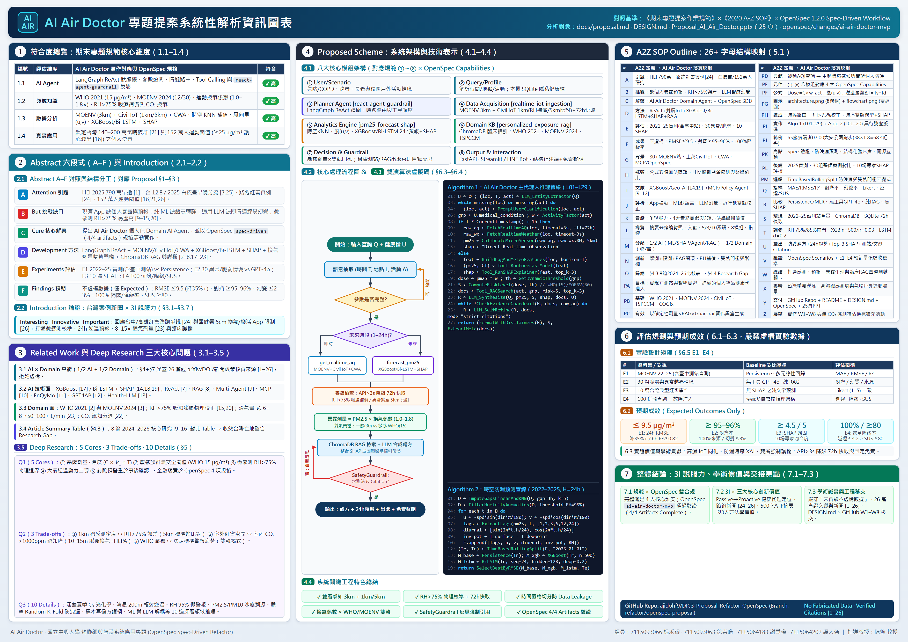
系統全覽資訊圖表（A4 橫式高密度編號）
23 / 25
依據課程 Prompt 製作 (1.1–7.3 全編號 · 3508×2480 300 DPI · docs/img/infographic_A4.png)
📐 圖表結構導讀 (1–7)
1 符合度總覽 (1.1–1.4)：AI Agent、領域知識、數據分析、真實應用。
2 Abstract ↔ Intro (2.1–2.2)：A–F 對照、路跑新聞案例 [24–26] 與 3I 論證。
3 文獻與深研 (3.1–3.5)：1/2 AI + 1/2 Domain 26 篇查證文獻，Deep Research 5/3/10。
4 Proposed Scheme (4.1–4.4)：①–⑧ 模組、SVG 雙迴圈流程圖、Algo 1 & 2。
5 A2Z SOP Outline (5.1)：A–Z 暨 PA–PM 全 38 項映射。
6–7 評估、貢獻與學術價值 (6.1–7.3)：E1–E4、100% 安全降級與三大研究價值。
AI Air Doctor · Final Project Proposal

Slide 24
時程規劃與交接規範 Timeline & Handover Package
24 / 25
W1–2
W3–4
W5–6
W7
W8
Proposal 提案
文獻 · API 串接
特徵工程
預測模型訓練
知識庫 RAG
Agent 工具開發
前端 UI 整合
Streamlit / LINE
四大實驗評估
期末移交與展示
📦 OpenSpec + Final Handover: 已完成 openspec/changes/ai-air-doctor-mvp/ (proposal/specs/design/tasks) 與 GitHub + README.md + DESIGN.md 雙軌維護，確保下一位開發者無縫執行、驗證與開發。
AI Air Doctor · Final Project Proposal

Slide 25
參考文獻 References (經查證之 26 篇研究、政策與案例新聞來源)
25 / 25
[1] Health Effects Institute (2025). State of Global Air 2025. Boston, MA: HEI. stateofglobalair.org
[2] WHO (2021). WHO Global Air Quality Guidelines (PM2.5 24h: 15 μg/m³, annual: 5 μg/m³).
[3] 中華民國環境部 (MOENV) (2024/2025). 空氣品質標準修正 (12/30 μg/m³) 與開放資料平台 data.moenv.gov.tw
[4][5] 國科會與環境部 (2025). 民生公共物聯網 (Civil IoT Taiwan) & Chen et al. (2020) IEEE Commun. Mag.
[6][7][8] 中央氣象署 CWA API (2025); Yao et al. (2023) ReAct (ICLR); Lewis et al. (2020) RAG (NeurIPS).
[9] Gao, K. et al. (2025). Instructor-Worker LLM System for LA Wildfires Air Quality. arXiv:2503.00566.
[10] Pan, Y.-E. & Nipu, A. S. (2025). LLM-enhanced Air Quality Monitoring Interface via MCP. arXiv:2511.03706.
[11] Vieira, R. et al. (2026). LLM-based air quality monitoring & alerts (EnQyMo). arXiv:2609.17954.
[12] Dey, P. et al. (2026). Meteorology-Driven GPT4AP for Atmospheric Pollution. arXiv:2603.29974.
[13] Yu, Q. et al. (2024/2025). Health-LLM: Personalized RAG Disease Prediction. arXiv:2402.00746.
[14] Wong, P.-Y. et al. (2024). Explainable Geo-AI + SHAP for PM2.5 in Taiwan. Environ. Pollut. 123974.
[15] Jung, C.-R. et al. (2026). High-res PM2.5 in Taiwan w/ LCS & AOD. J. Expo. Sci. Environ. Epidemiol.
[16] Ku, P.-W. et al. (2025). Ambient PM2.5 & physical activity (1.5M adults). BMC Medicine. (NCHU 團隊)
[17][18][19] Chen & Guestrin (2016) XGBoost; Lundberg & Lee (2017) SHAP; Yin et al. (2022) Puli Ensemble.
[20][21][22][23] Hua (2021)/Jayaratne (2018) RH; TSPCCM 氣喘統計; Allen (2016) CO₂; Daigle (2003) 沉積負荷.
[24] 台灣環境資訊中心/運動筆記 (2016–18). 高雄/台中資訊盃馬拉松紅害跑者爭議；台中 PM2.5 年均 18.8→12.9 μg/m³ 新聞.
[25] 中華民國環境部 (2025/05/16). 《空氣品質政策白皮書》(2030:10/2035:8 μg/m³) 與 4日/早晚分流預報. moenv.gov.tw
[26] 衛福部國健署 (2024–25). 秋冬空污季與氣喘「防護 3 招」(減戶外活動、留 5cm 縫隙、樂活氣象 APP). hpa.gov.tw
Thank you! Q & A
AI Air Doctor · Final Project Proposal

